Slide 1
Лекция 7. Научная революция рубежа XIX-XX вв. Становление «неклассической науки».
Васильев Андрей Владимирович, доцент практики ЦСиГЗ Университета ИТМО, avvasilev@itmo.ru
Санкт-Петербург, 2020

Slide 2
План лекции:
Кризис «классической науки» в конце XIX в.
Революция в физике: радиоактивность и модель атома, квантовая механика и теория относительности.
Открытия в генетике и медицина первой половины XX в.
Астрономия и астрофизика.
Техника конца XIX – первой половины XX вв.

Slide 3
Симптомы кризиса «классической науки»
Победа фарадеевско-максвелловской полевой теории электромагнетизма – введение немеханического объекта (электромагнитного поля).
Формирование статистической физики Максвелла-Больцмана-Гиббса – конфликт с детерминизмом.
Разрушение представлений об атомах как неделимых частицах, лежащих в основе мира.
Утрата пространством и временем абсолютного характера.
Сомнение в возможности объективного наблюдения.

Slide 4
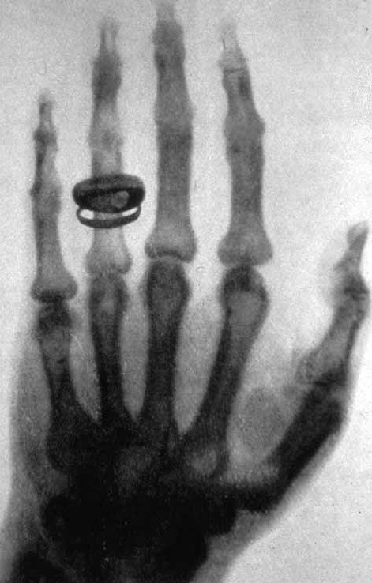
Открытие рентгеновских лучей
Немецкий физик Вильгельм Конрад Рентген (1845-1923) в 1895 г. обнаружил, что из трубки, в которой создаются катодные лучи, испускаются еще и неизвестные лучи, которые он назвал X-лучами, поскольку не смог объяснить их природу.
Это открытие неожиданно показало, что атомы обладают сложной структурой.
Сделанная В. К. Рентгеном фотография (рентгенограмма) руки Альберта фон Кёлликера

Slide 5
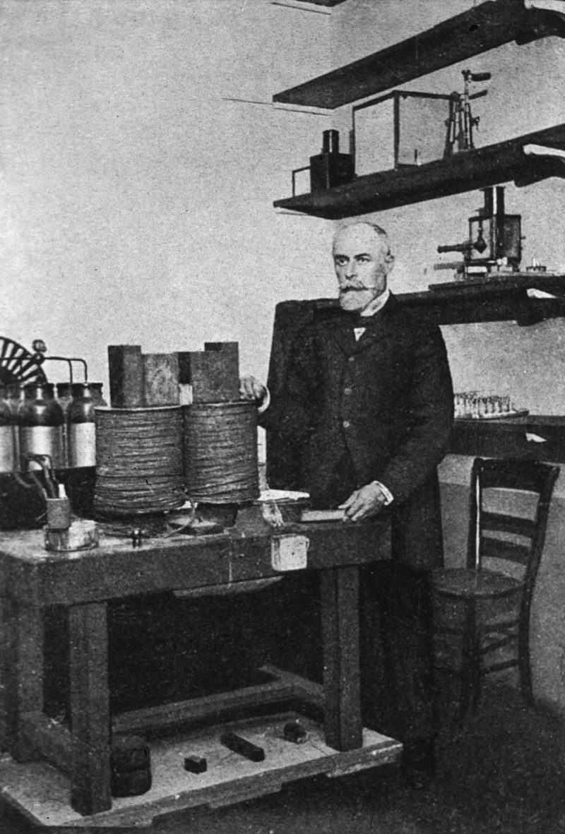
Открытие радиоактивности
В 1896 г. французский физик Антуан-Анри Беккерель (1852-1908) установил, что одна из урановых солей создает естественное излучение сложного состава, источников которого являются атомы урана.
В 1898 г. Мария Кюри и Пьер Кюри обнаружили радиоактивность тория, позднее ими были открыты радиоактивные элементы полоний и радий.
Анри Беккерель в своей лаборатории

Slide 6
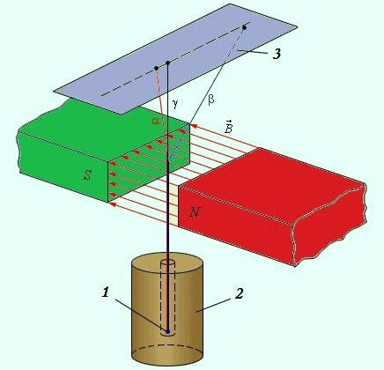
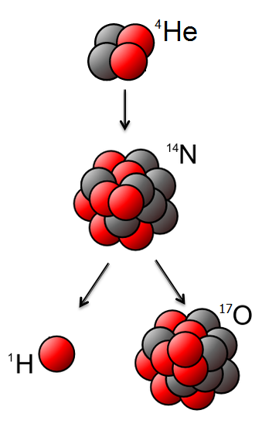
Опыты Эрнеста Резерфорда
Схема опыта по обнаружению сложного состава радиоактивного излучения. 1 — радиоактивный препарат, 2 — свинцовый цилиндр, 3 — фотопластинка.
Первый опыт превращения веществ, азота и кислорода, сделанный Эрнестом Резерфордом в 1919 г.

Slide 7
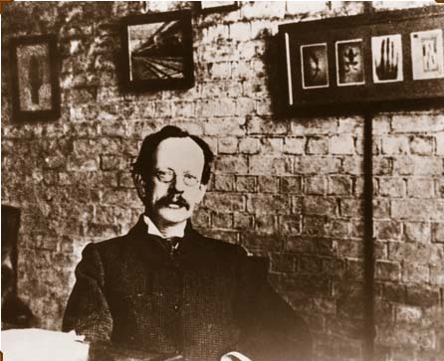
Открытие электрона
В 1895 г. голландский физик Хендрик Антон Лоренц в работе «Опыт теории электрических и оптических явлений в движущихся телах» разрабатывает теорию электрона.
В 1897 г. английским ученым Джозефом Томсоном был открыт электрон, являющийся наименьшей частицей, носящей элементарный электрический заряд.
Джозеф Джон Томсон в своей лаборатории. Прибл. 1880

Slide 8
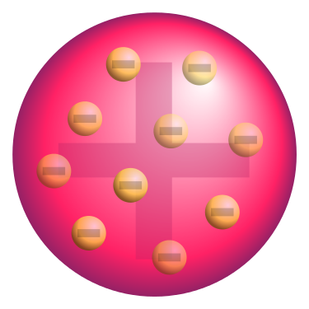
Модель атома Джозефа Томсона – 1904 г.
Отрицательно заряженные электроны вращаются вокруг положительно заряженной сферы по орбитам, находящимся в одной плоскости.
Опыты Эрнеста Резефорда показали неприемлемость модели атома Дж. Дж. Томсона.
Схематическое представление модели Томсона.

Slide 9
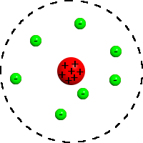
Планетарная модель атома – 1911 г.
Наличие у атома небольшого атомного ядра, в котором сосредоточена вся масса атома.
Электроны удерживаются на орбите благодаря электростатическим силам.
Планетарная модель атома Резерфорда оказалась несовместимой с электродинамикой Максвелла.

Slide 10
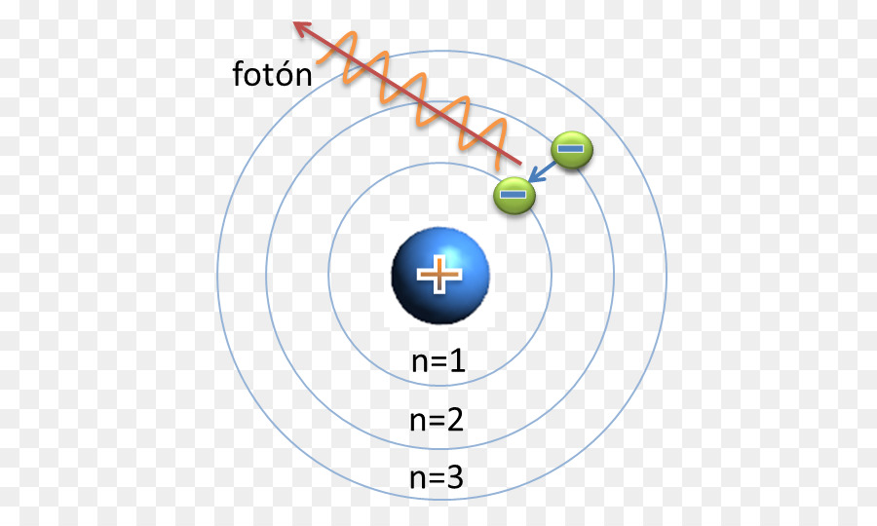
Модель атома Нильса Бора – 1913 г.
Электроны в стационарном состоянии находятся на определенных энергетических уровнях, а испускание и поглощение электромагнитного излучения может происходить только дискретно, квантами, и только при переходе с одной орбиты на другую.

Slide 11
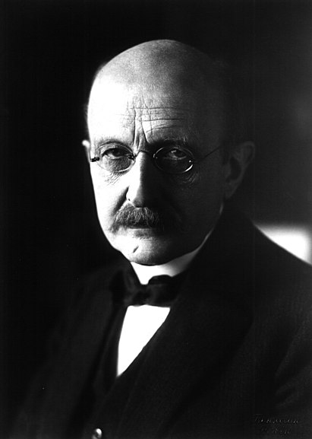
Рождение квантовой механики
В 1900 г. предположил, что свет излучается не непрерывно, а в виде порций энергии (квантов), пропорциональных частоте излучения.
На основе теории Планка в 1905 г. Эйнштейн объяснил природу фотоэффекта. Электроны выбиваются из металла под воздействием световых квантов (фотонов).
Макс Планк в 1930 году

Slide 12
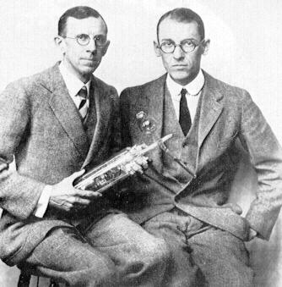
Корпускулярно-волновой дуализм
В 1924 г. французский ученый Луи де Бройль выдвинул идею, согласно которой материи должны быть присущи как корпускулярные, так и волновые свойства.
Согласно де Бройлю, любому телу с массой m, движущемуся со скоростью υ, соответствует волна с длиной λ, вычисляемой по следующей формуле: λ = h/mυ.
Американские физики Клинтон Дэвиссон и Лестера Джермер, подтвердившие гипотезу де Бройля.

Slide 13
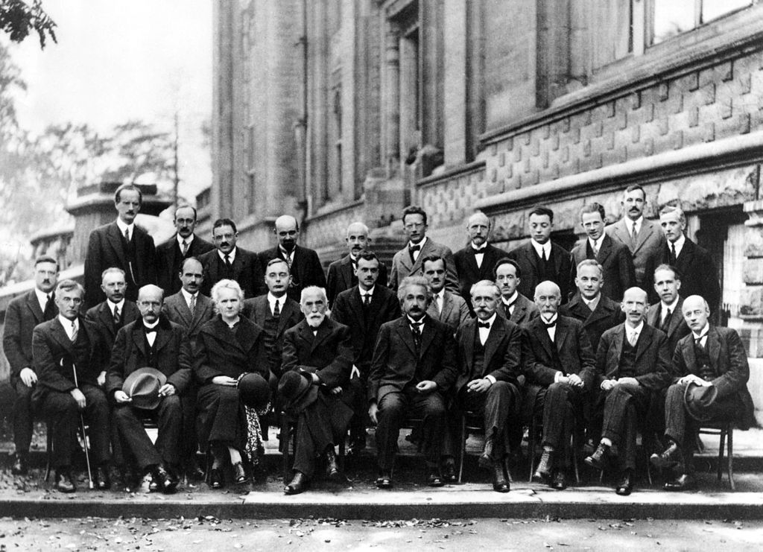
Принципы квантовой механики
В 1926 г. австрийский физик Эрвин Шредингер построил и сформулировал основное уравнение волновой механики.
В 1927 г. Нильсом Бором был сформулирован принцип дополнительности, а Вернер Гейзенберг – принцип неопределенности.
Участники Сольвеевского конгресса 1927 года, на котором обсуждались проблемы интерпретации квантовой механики.

Slide 14
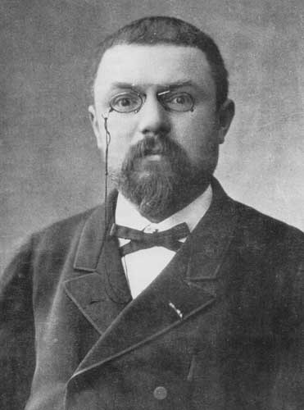
Работы Анри Пуанкаре
В 1904 г. Анри Пуанкаре дал общую формулировку принципа относительности, показав, что невозможно обнаружить абсолютное движение, исходя из представлений об эфире и связанной с ним привилегированной системе отсчета.
Независимо от Эйнштейна развил математическую сторону принципа относительности.

Slide 15
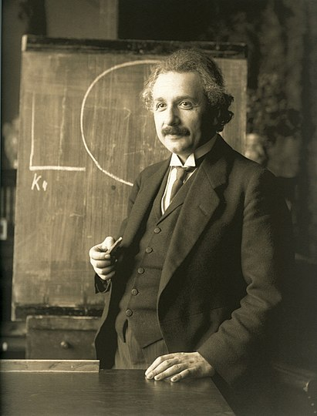
Теория относительности Альберта Эйнштейна
Пространство и время органически связаны с материей и между собой.
Пространственно-временные свойства тел и их масса зависят от скорости их движения.
Полная равноправность всех инерциальных систем отсчета.
Окончательно разрушена теория эфира и связанная с ней физика.
Поставлен вопрос о роли наблюдателя.
Во время чтения лекции (Вена, 1921)

Slide 16
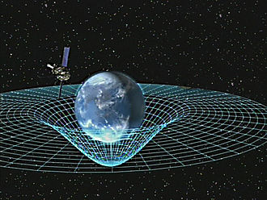
Теории гравитации
В соответствии с этим принципом в общей теории относительности тяготение рассматривается как искривление четырехмерного пространственно-временного континуума.
В 1912 г. Дж. Нордстрем предложил новую теорию гравитации в соответствии с принципом эквивалентности гравитации и инерции.
Измерение кривизны пространства на орбите Земли (рисунок художника)

Slide 17
«Основы общей теории относительности»
В 1916 г. вышла работа Эйнштейна, в которой он обобщил свою теорию для ускоренных систем. В этой книге он дал систематическое изложение физических основ и математического аппарата релятивистской теории гравитации.
В общей теории относительности был предсказан ряд экспериментально проверяемых следствий, а именно:
1) Смещение перигелия планет;
2) Отклонение световых лучей в гравитационном поле массивных тел;
3) Гравитационное красное смещение.

Slide 18
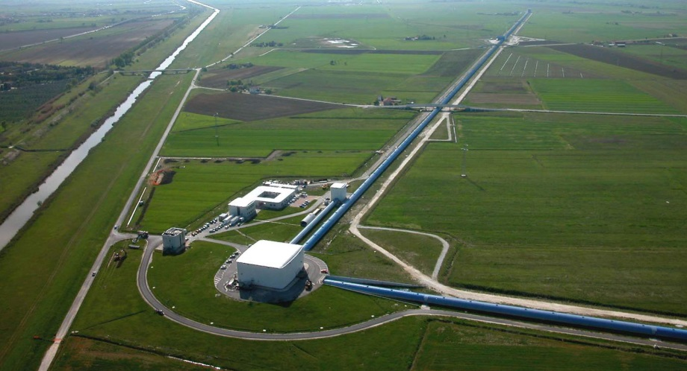
Гравитационные волны
В июне 1916 года в статье «Приближенное интегрирование уравнений гравитационного поля» Эйнштейн впервые изложил теорию гравитационных волн.
Экспериментальную проверку этого предсказания удалось провести в 2015 году, когда двумя детекторами-близнецами обсерватории LIGO были зарегистрированы гравитационные волны, возникшие, вероятно, в результате слияния двух черных дыр.

Slide 19
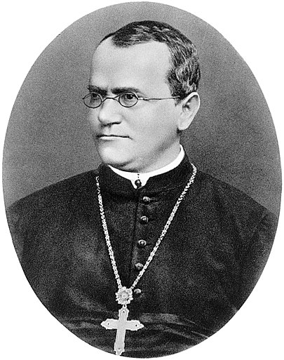
Грегор Мендель – «отец генетики»
Скрещивал организмы, отличавшиеся друг от друга одним или несколькими передающимися по наследству признаками.
В 1860 г. открыл законы наследственности (доминирования и расщепления).
Предположил существование наследственного вещества, которое Людвиг Иогансен в 1909 г. назвал «геном».

Slide 20
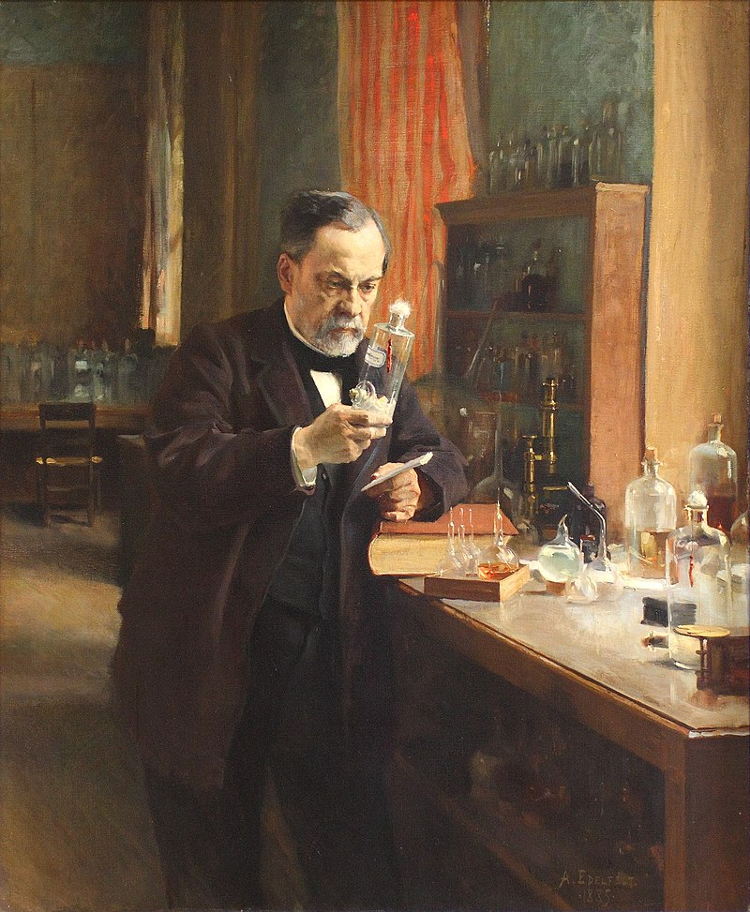
Микробная теория болезней
Посредством иммунологических методов, разработанных Пастером, некоторые из болезней были поставлены под контроль.
Пастер разработал метод профилактической вакцинации против куриной холеры, сибирской язвы, бешенства.
Также он ввел методы асептики и антисептики.
Бактерии стали пониматься как причины многих болезней
Альберт Эдельфельт. Луи Пастер в своей лаборатории. 1885. Холст, масло, 154 × 126 см, Париж, Музей Орс

Slide 21
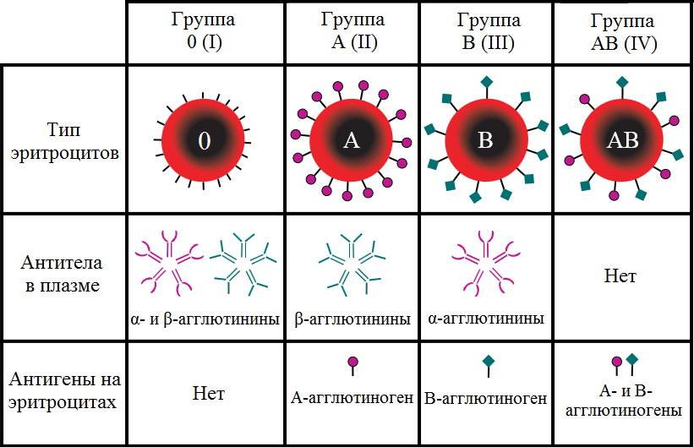
Открытие групп крови
В 1900 году Ландштейнер, в то время ассистент Венского института патологии, взял кровь у себя и пяти своих сотрудников, отделил сыворотку от эритроцитов c помощью центрифуги и смешал отдельные образцы эритроцитов с сывороткой крови разных лиц и с собственной, разделив их на 3 группы (позднее была добавлена 4-я).

Slide 22
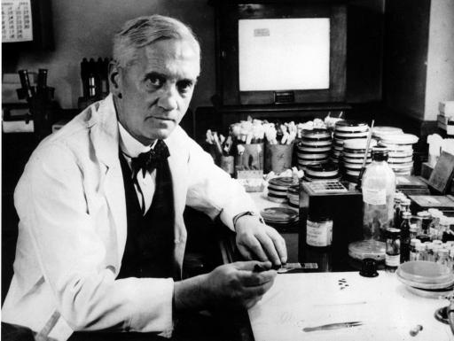
Пенициллин и появление антибиотиков
Пенициллин был выделен в 1928 году Александром Флемингом из штамма гриба вида Penicillium notatum.
В 1943 г. Зельманом Ваксманом был открыт антибиотик стрептомицин, который помог побороть туберкулез.

Slide 23
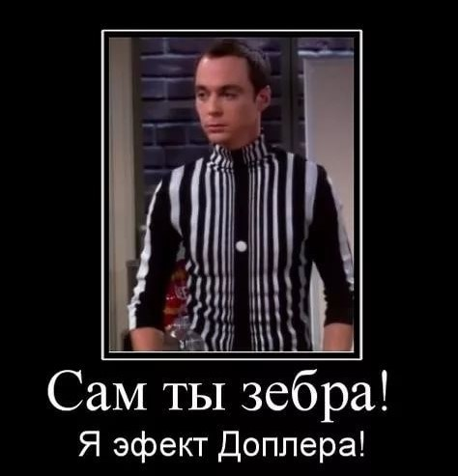
Эффект Доплера
Еще в 1842 г. австрийский физик Кристиан Доплер описал явление изменения частоты и, соответственно, длины волны излучения, воспринимаемой наблюдателем, вследствие движения источника излучения относительно наблюдателя.
По величине изменения длины волны оказалось возможным судить о скорости, с какой удаляется или приближается источник.

Slide 24
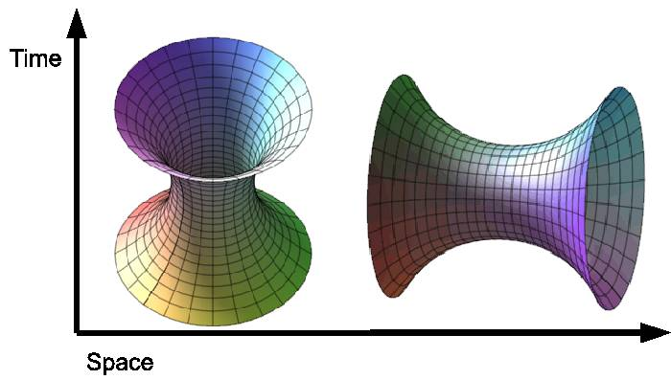
Модель Вселенной де Ситтера
Виллем де Ситтер создал одну из первых релятивистских космологических моделей, названную его именем. Эта модель предсказывает возможность быстрых движений космических объектов и послужила отправной точкой позднейших теорий расширяющейся Вселенной.

Slide 25
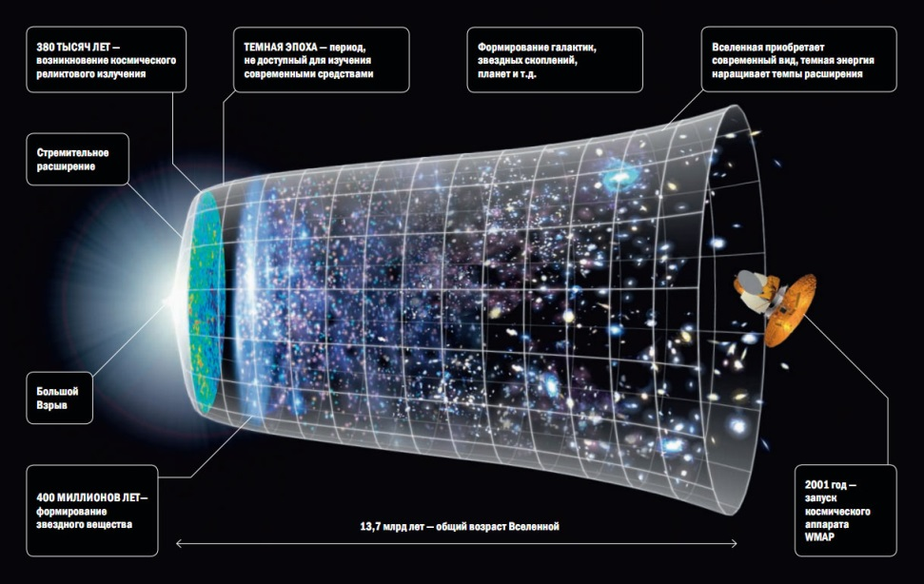
Модель Вселенной Александра Фридмана

Slide 26
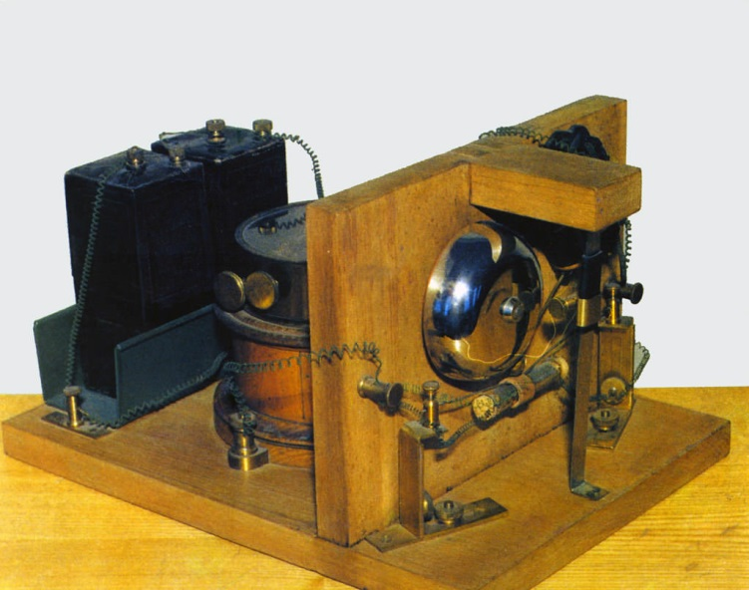
Изобретатель радио А. С. Попов
7 мая 1895 г. на заседании Русского физико-химического общества Попов демонстрировал сконструированный им радиоприемник.
Гульельмо Маркони в июне 1896 г. запатентовал «усовершенствование в передаче электрических импульсов и сигналов и в аппаратуре для этого».

Slide 27
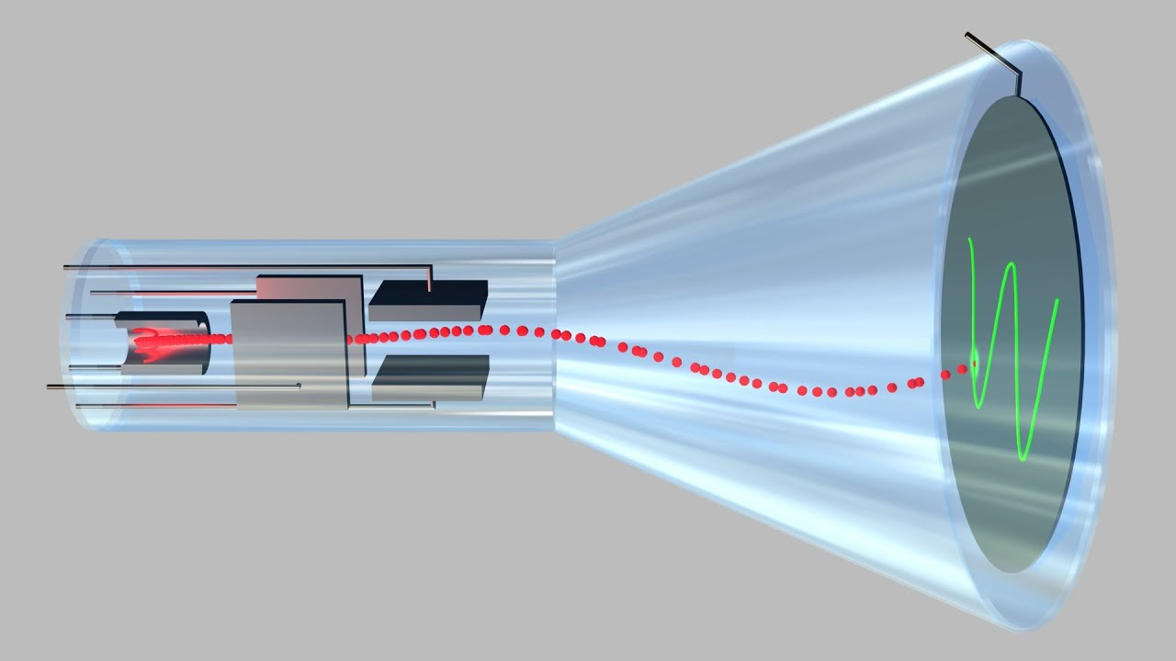
Начало эры телевидения
В 1907 г. Борис Львович Розинг изобрел первый электронный метод записи и воспроизведения изображения, использовав систему электронной развертки (построчной передачи) в передающем приборе и электронно-лучевую трубку в приемном аппарате, то есть, впервые «сформулировал» основной принцип устройства и работы современного телевидения.

Slide 28
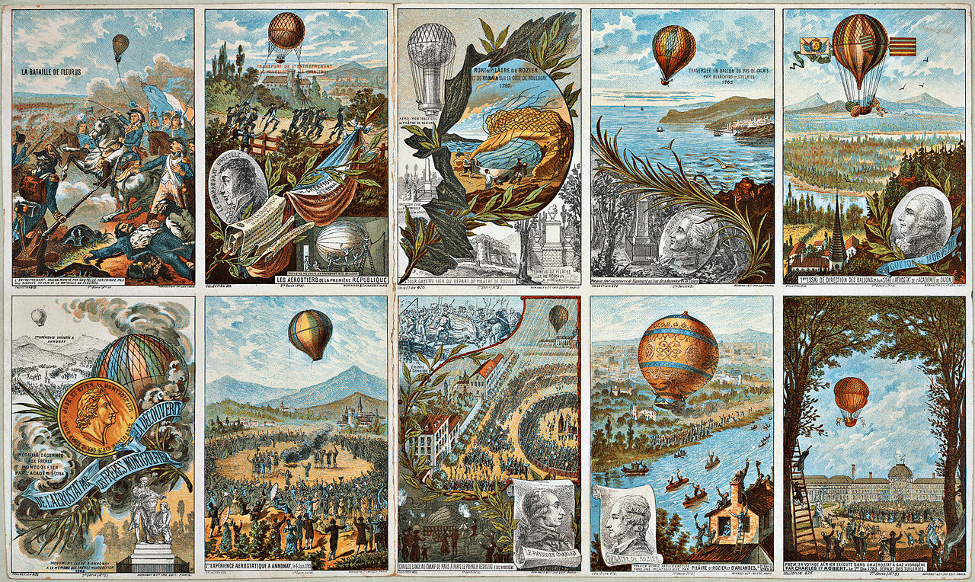
Первые полеты

Slide 29
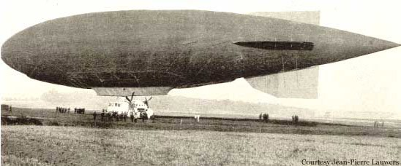
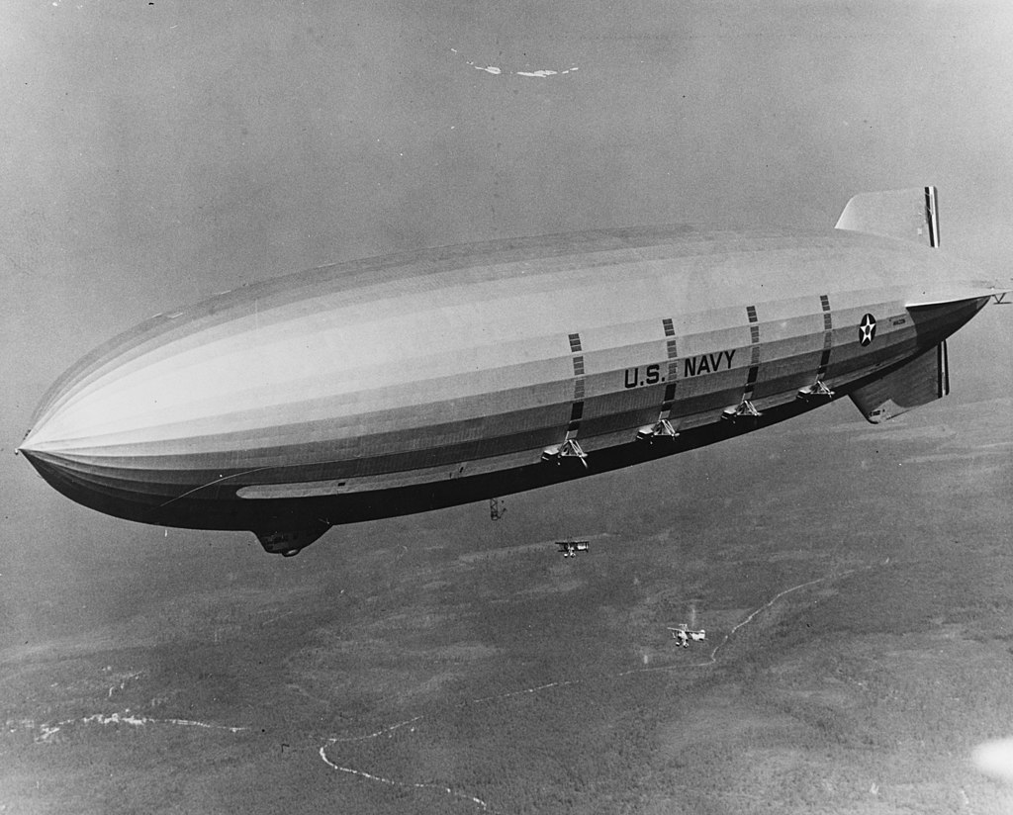
Дирижабли
Сантос-Дюмон эффективно установил на воздушный шар двигатель внутреннего сгорания. 19 октября 1901 г. он стал всемирно известен, после того как он на своём дирижабле «Номер 6» пролетел над Парижем из Сен-Клу.
Первые жесткие дирижабли сконструировал граф Фердинанд фон Цеппелин.

Slide 30
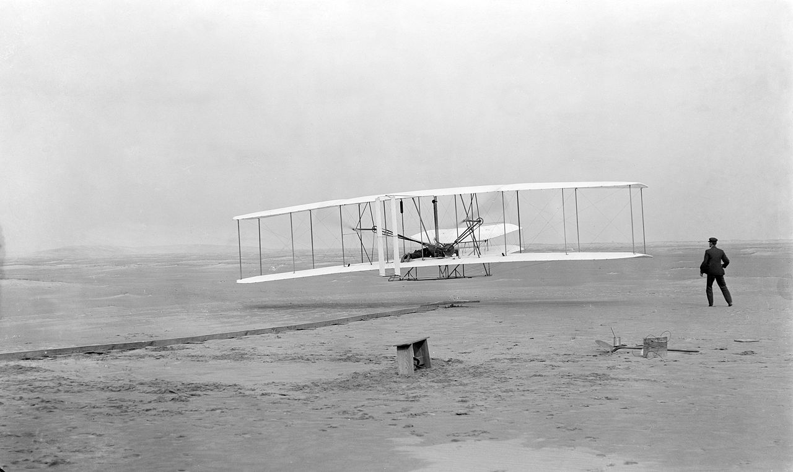
Полет братьев Райт – 17 декабря 1903 г.
Братья Райт разработали и построили двигатель, который мог обеспечить необходимую мощность и решили проблему управления с помощью системы, известной как «перекос крыла».
23 мая 1910 года был совершен первый в России удачный полёт самолёта российской конструкции Кудашев-1.
Первый полет Флайера-1 17 декабря 1903 года, пилотирует Орвилл, Уилбер — на земле. Фотография Джона Т. Дэниелса со спасательной станции Килл Дэвил Хиллс, использован фотоаппарат Орвилла на треножнике

Slide 31
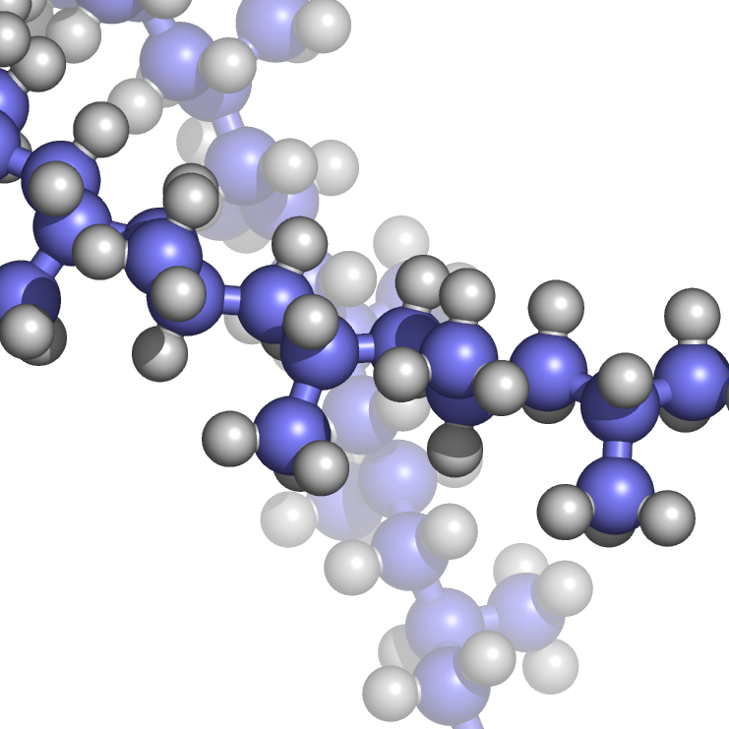
Эра пластмасс
В 1870 году для производства фотопленки стали использовать целлулоид – первый массовый синтетический материал.
В 1909 году был открыт способ получения синтетических смол из нефти.
В 1931 году Уоллес Хьюм Карозерс синтезировал первые полиамидные смолы.
Цепочки молекул полипропилена.

Slide 32
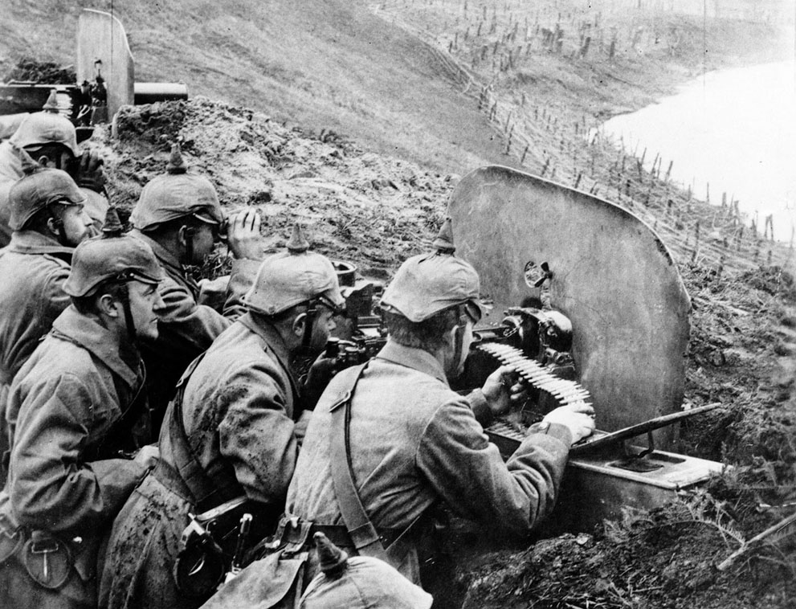
Мировые войны
Первая мировая война ускорила разработку новых вооружений и средств ведения боя. Впервые были использованы танки, химическое оружие, противогаз, зенитные и противотанковые орудия, огнемет.
Во время Второй мировой войны появились первые реактивные самолеты и крылатые ракеты.

Slide 33
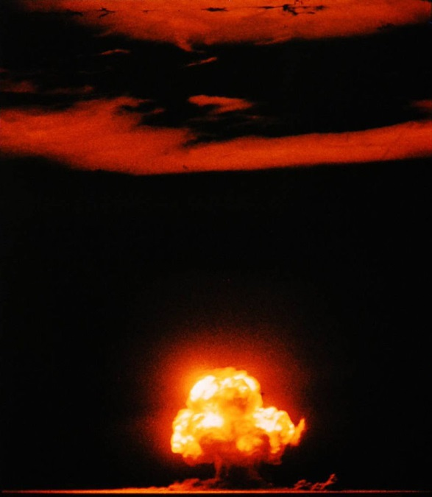
Манхэттенский проект
В 1938 году Отто Хан, Лиз Мейтнер и Фриц Страсман обнаружили деление ядер.
28 декабря 1942 года президент Франклин Рузвельт санкционировал создание Манхэттенского проекта под руководством Дж. Оппенгеймера.
6 и 9 августа 1945 г. произошло первое и единственное боевое применение ядерного оружия.
Испытание «Тринити» — взрыв первой атомной бомбы «Штучка» (англ. Gadget) на полигоне Аламогордо, 16 июля 1945 года

